Slide 2
Reputación y Responsabilidad Corporativas en Gas Natural Fenosa
Antonio Fuertes Zurita
21 de marzo de 2012

Slide 3
Gas Natural Fenosa en el mundo
Moldavia
Italia
Luxemburgo
Holanda
Bélgica
Francia
República Dominicana
España
Puerto Rico
Portugal
México
Marruecos
Guatemala
Omán
Nicaragua
Costa Rica
Egipto
Panamá
Kenia
Colombia
Angola
Australia
Brasil
Sudáfrica
Argentina

Slide 4
Responsabilidad Corporativa

Slide 5
Política de Responsabilidad Corporativa
Conjunto de acciones desarrolladas para establecer relaciones de confianza con sus grupos de interés y satisfacer de manera coherente y equilibrada sus expectativas.
Una adecuada relación con el entorno supone un aspecto estratégico imprescindible para la creación de valor a largo plazo.
Orientación al cliente
Compromiso con los resultados
Medio ambiente
Interés por las personas
Seguridad y Salud
Compromiso con la sociedad
Integridad

Slide 6



Inversión socialmente responsable
Índices de sostenibilidad
Presencia por séptimo año consecutivo y por sexta vez en la variante DJSI Europe
Líderes en 9 criterios de los 20 que el índice valora.
Presencia ininterrumpida en el índice desde su creación en 2001
Criterios exigentes. Respeto y promoción de los Derechos Humanos, gestión de activos nucleares…
Mejor compañía en el CDP Iberia 125 y mejor empresa energética en el CDP 300 de ámbito europeo.
El índice valora el desempeño y la transparencia en la gestión del cambio climático
Valoran buenas prácticas y tendencias en gestión responsable
Diálogo con los grupos de interés
Gestión de riesgos
Política y gestión medioambiental
Reporting social
Políticas y prácticas de conciliación e igualdad
Gestión de la seguridad y la salud en el trabajo

Slide 7
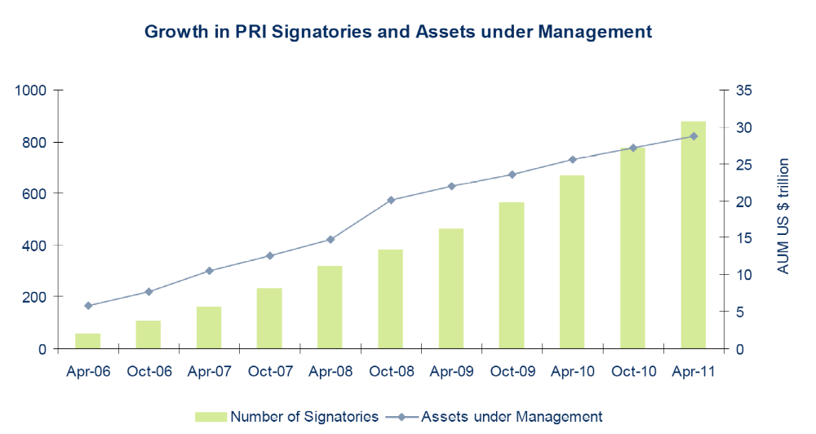
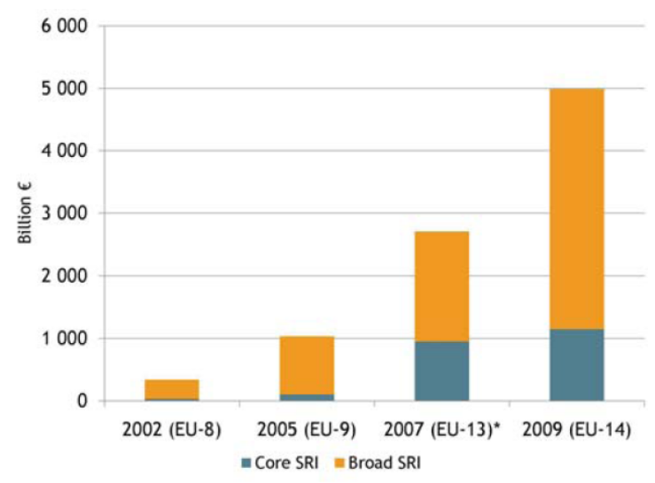
Inversión socialmente responsable
RC en los mercados financieros
Los activos gestionados en Europa bajo criterios socialmente responsables, ascienden a 5 trillones de €
Fuente: Annual Report of the PRI Initiative 2011
Los firmantes de los PRI gestionan en la actualidad alrededor de 30 trillones de € en todo el mundo.
Fuente: 2010 Eurosif European SRI Study

Slide 8

Orientación al cliente
Oferta adaptada a los clientes
Eficiencia energética
Tarifas adaptadas al consumo
Soluciones energéticas
Movilidad
Plan de ahorro on-line
Caracterización energética

Slide 9

Orientación al cliente
Satisfacción del cliente
Todos los clientes minoristas
Pymes
(Acumulado Anual)
Evolución de la Satisfacción Global (Datos Trimestrales)
GAP
Competidor 1
Competidor 2
Competido r 3
Competidor 4
Competidor 5
Competidor 1
Competidor 2
Competido r 3
Competidor 4
Competidor 5
Competidor 1
Competidor 2
Competido r 3
Competidor 4
Competidor 5
Competidor 1
Competidor 2
Competido r 3
Competidor 4
Competidor 5
+0.66 | +0.54 | +0.12 | +1.30 | +0.54
4º Trimestre 2011
GAP por Competidor y Producto (Datos Trimestrales)
GAP
+1.06 | +0.84 | +0.22 | +1.58 | +0.47 |  | +0.74 | +0.53 | +0.17 | +1.21 | +0.57 |  | +0.47 | +0.50 | +0.11 | +1.12 | +0.72 |  | +0.30 | +0.25 | -0.01 | +1.24 | +0.41
GAP Competencia Agregada
Competidor 1
Competidor 2
Competidor 3
Competidor 4
+0.59
1T-2011 | 2T-2011 | 3T-2011 | 4T-2011
GAP Competencia Agregada
7.03
6.29
6.34
GAP Competencia Agregada
GAP Competencia Agregada
+0.48
GAP Competencia Agregada
+0.29
+0.93
+0.63
GAS
ELECTRICIDAD
Competidor 1
Competidor 2
Competido r 3
Competidor 4
Competidor 5
DUAL
Evolución o GAP con la competencia en color rojo (negativo) o verde (positivo) cuando sea estadísticamente significativo al 95%
ACUMULADO 2011
9

Slide 10
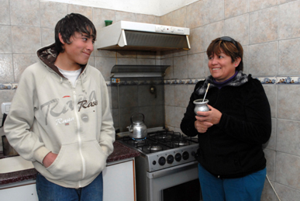

Compromiso con la sociedad
Programas de acceso a la energía
Energía Social (Colombia)
Comercializadora que opera en asentamientos de población desfavorecida del Caribe Colombiano, ofreciendo a los habitantes de estas zonas un acceso seguro y fiable a la energía eléctrica.
Desde 2004, esta iniciativa ha concluido con éxito 96 proyectos de normalización eléctrica, mientras que otros 175 se encuentran en ejecución.
Los proyectos desarrollados facilitan el acceso seguro a la energía a más de 75.000 familias y dan empleo directo a 3.500 personas.
Cuartel V (Argentina)
Desde 2003, la iniciativa Cuartel V tiene por objeto suministrar gas natural en una zona desfavorecida de la provincia de Buenos Aires.
Permite extender las redes de gas a barrios de bajos recursos empleando un novedoso mecanismo de financiación que involucra en el proyecto a los propios habitantes.
Hasta la fecha han sido construidos más de 84 km de red, extendiendo el servicio a otros barrios de similares características.
Barrios Carenciados (Nicaragua)
En colaboración con el Ministerio de Energía y Minas de Nicaragua, se han inventariado los asentamientos sin infraestructuras energéticas normalizadas, que se normalizarán en los próximos cuatro años.
En 2011, se han normalizado 5 de estos asentamientos, beneficiando a 3.800 clientes.

Slide 11

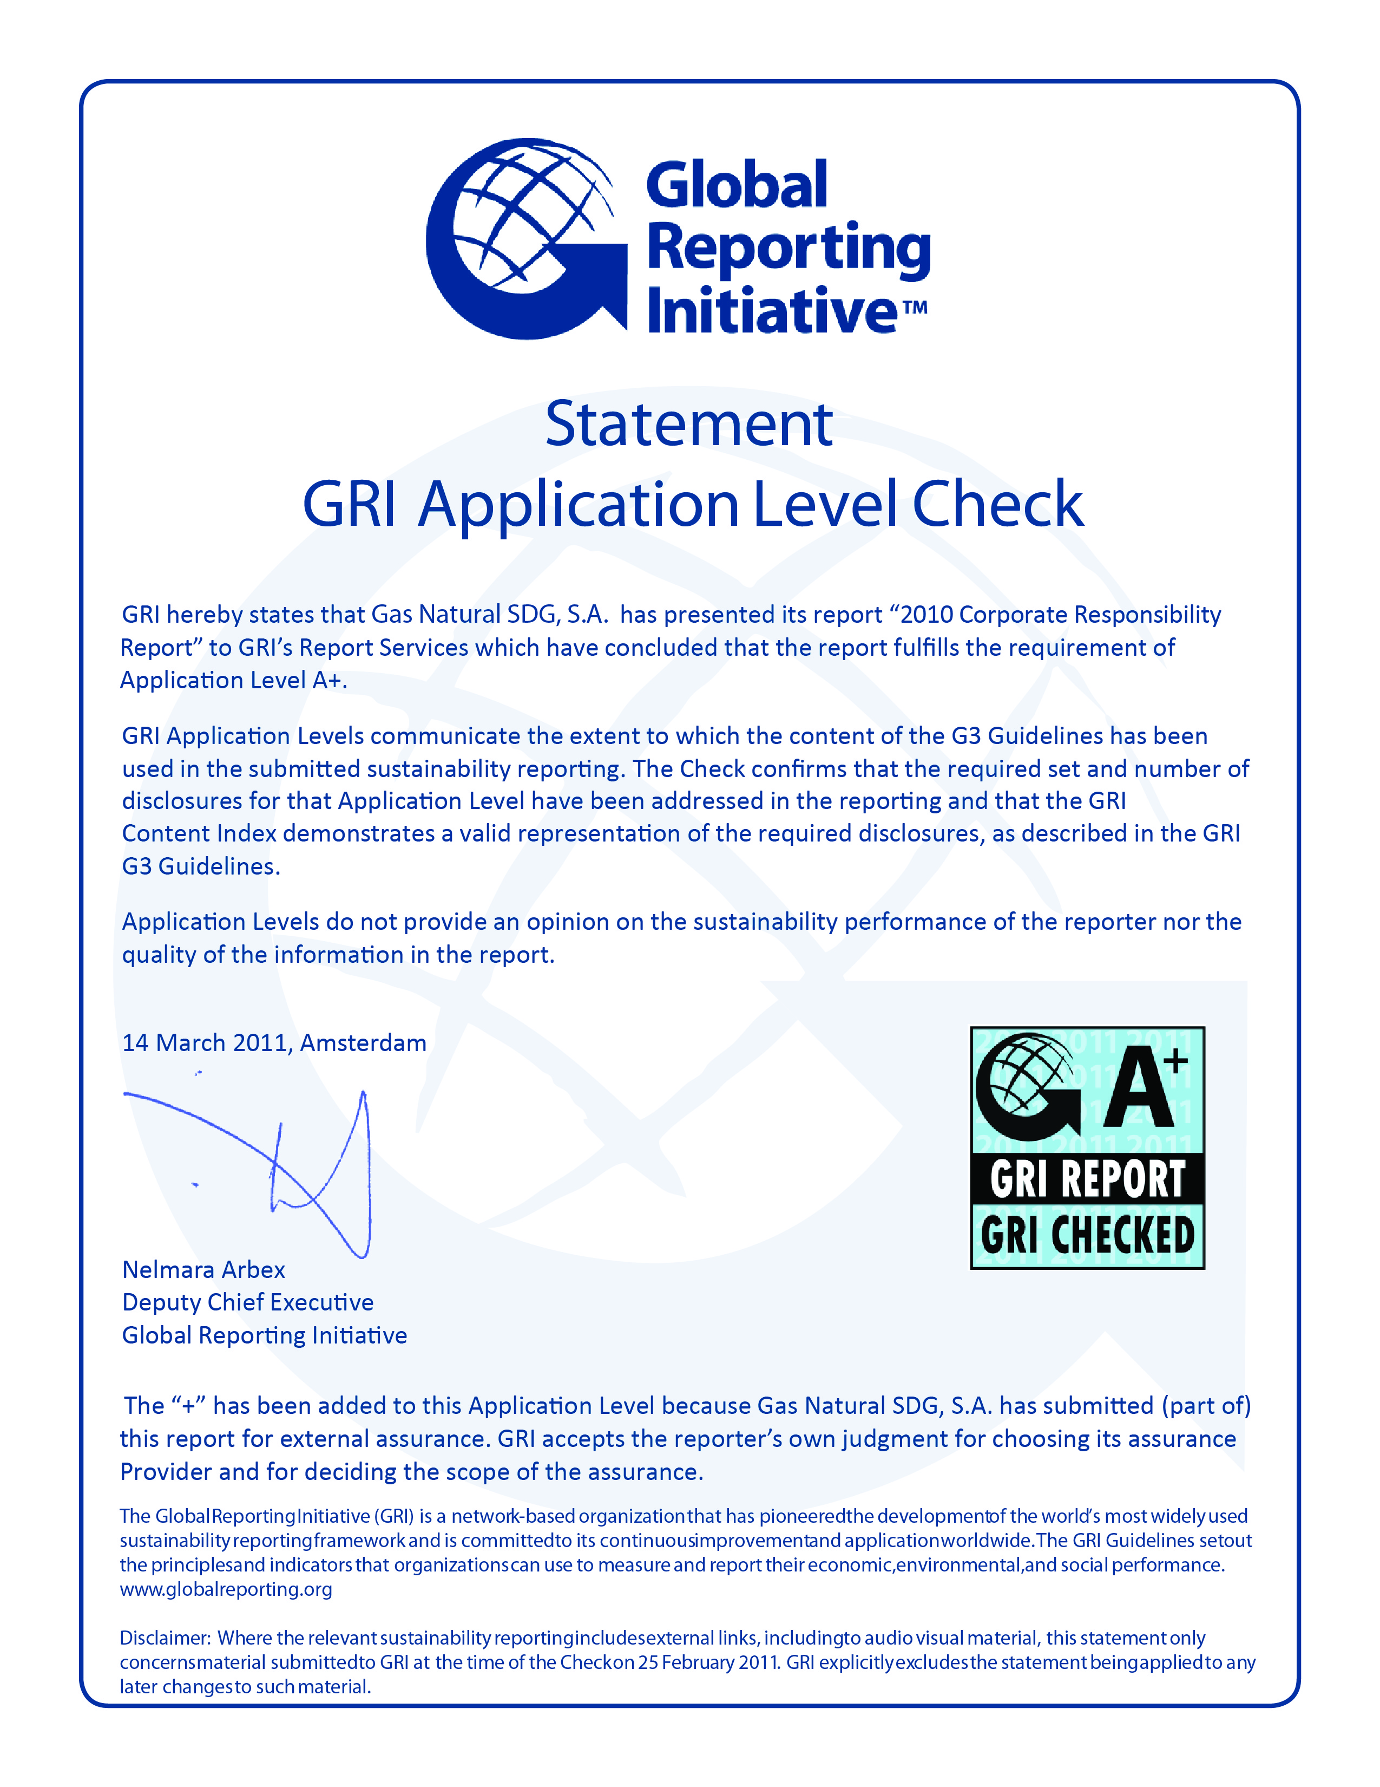

Informe de Responsabilidad Corporativa
Gas Natural Fenosa publica informes desde 2002
Estándares GRI G3 desde 2006. El IRC 2011 según GRI 3.1
Aplicación del Suplemento de Utilities eléctricas (30 indicadores) desde 2009
Aplicación del AccountAbility Standard (AA1000 APS) desde 2008
El informe proporciona más de 200 indicadores cualitativos y cuantitativos
Publicación de informes medioambientales sobre biodiversidad y emisiones de Gases de Efecto Invernadero.
11

Slide 12
Reputación Corporativa

Slide 13
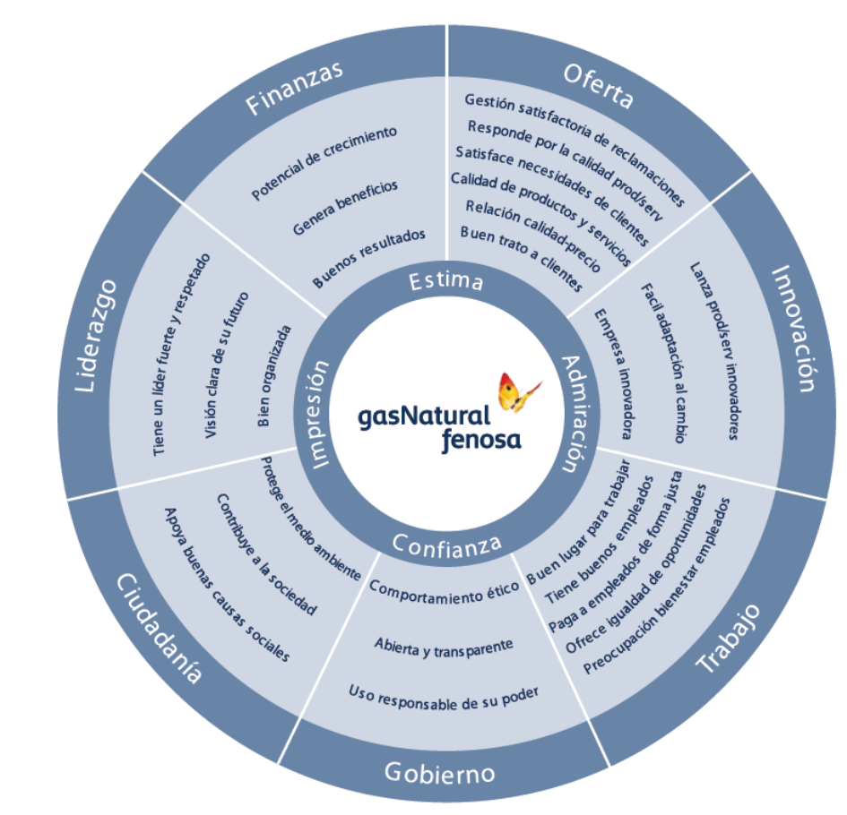
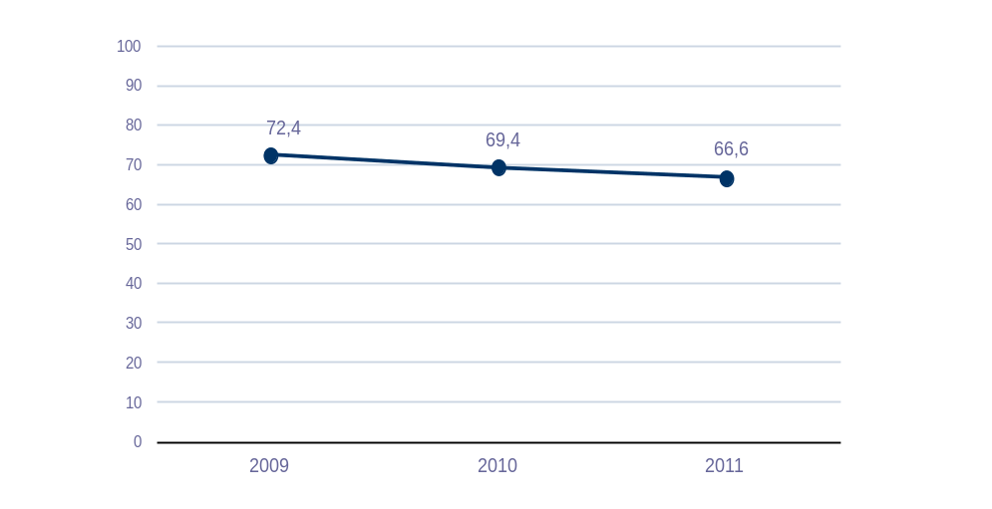
Medida de la Reputación
Rep Trak
Desarrollado por Reputation Institute.
Proporciona información sistemática sobre la reputación de la compañía.
Rep Trak Pulse mide la reputación emocional
Rep Trak Index: análisis racional de la reputación en función de 7 dimensiones y sus atributos
Evolución Rep Trak Pulse

Slide 14
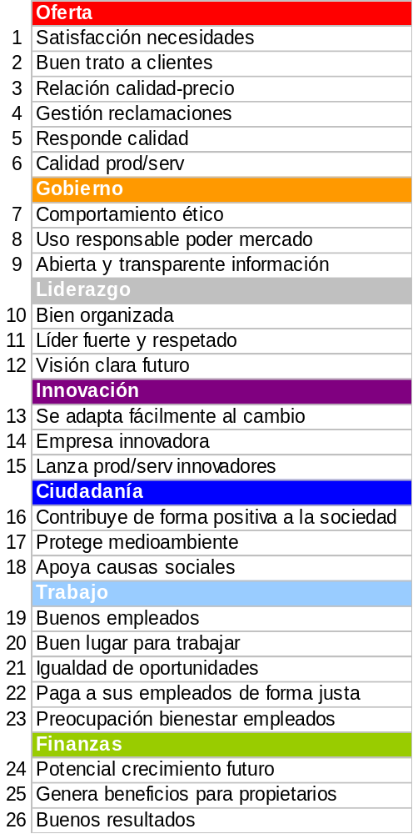
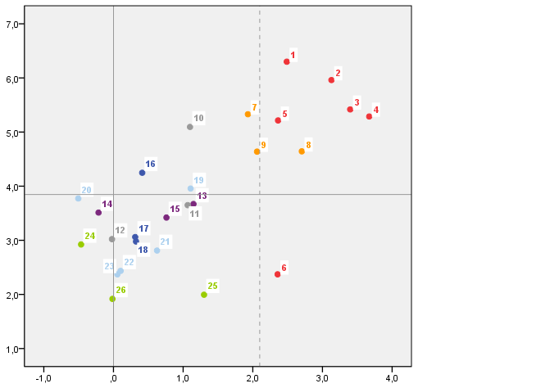
Rep Trak
Gas Natural Fenosa vs. la media de su competencia
Acumulado 2011
Gas Natural Fenosa continúa destacando ante su competencia principalmente en Oferta y Gobierno.
Importancia del atributo en la reputación
Puntuación de GNF vs. media de la competencia
Diferencia significativa +/-2,1
Nota: Repsol no ha sido incluida en la media de competencia.

Slide 15
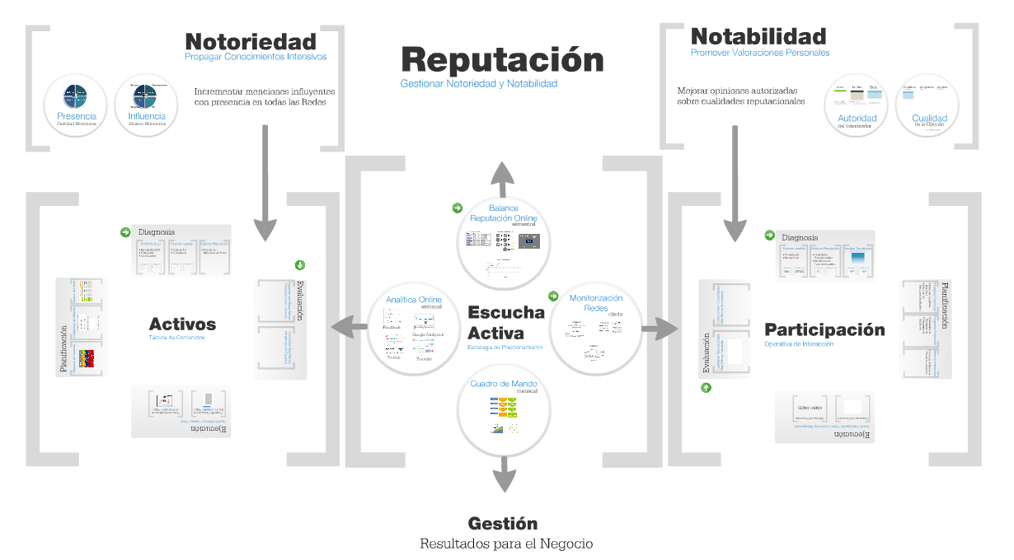
Medida de la Reputación
Reputación on line
Metodología adaptada, relacionando las menciones en la red con las dimensiones de Rep Trak
Escucha activa de los diferentes espacios en Internet:
red hipertextual (ej.: medios on-line, blogs…)
red multimedia (ej.: youtube, flickr…)
red social (ej.: facebook, linkedin)
red de tiempo real (ej.: Twitter)
Identificación de menciones y polaridad
Notoriedad: inlinks o seguidores según el entorno
Notabilidad: positivo, negativo, neutro

Slide 16
Conclusiones
Paradigma de gestión que persigue crear valor compartido para todos los Grupos de Interés en el largo plazo
Contribución al desarrollo económico y social de las sociedades en la que está a través de la planificación energética y del acceso seguro y eficiente a la energía.
La gestión de los riesgos reputacionales garantiza la creación de valor en el largo plazo.

Slide 17
Muchas gracias

Slide 18
Esta presentación es propiedad de Gas Natural Fenosa. Tanto su contenido temático como diseño gráfico es para uso exclusivo de su personal.
©Copyright Gas Natural SDG, S.A.

